Slide 1

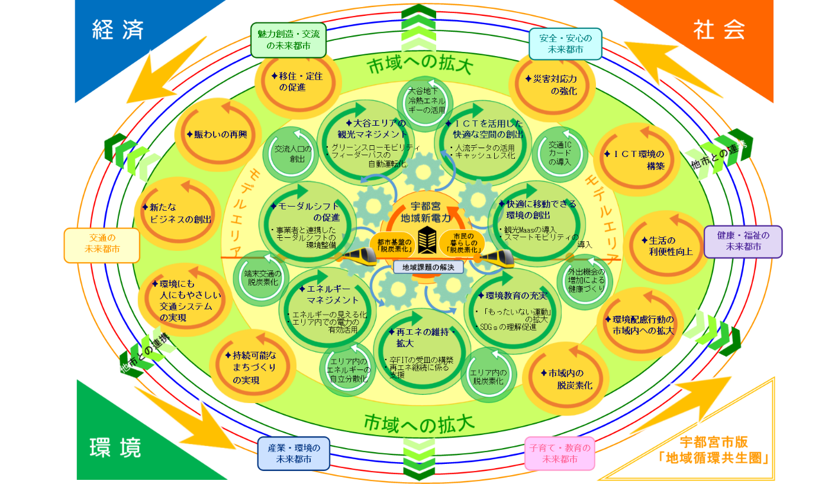
栃木県／宇都宮市
地域新電力を中心とした持続可能な脱炭素モデル都市構築事業
本事業：
目指す地域循環共生圏の姿（目標年度：2030）
地域循環共生圏実現への主要ステップ
2019～2021
2019年：FS調査
2020年：地域新電力会社
設立準備
2021年：地域新電力会社
設立
2022年～：スマートシティの形成，ＳＤＧｓの達成
2030年：再生可能エネルギーの地産地消を推進する「地域新電力会社」を中心とした持続可能な脱炭素都市の構築
環境省 地域の多様な課題に応える脱炭素型地域づくりモデル形成事業

Slide 2
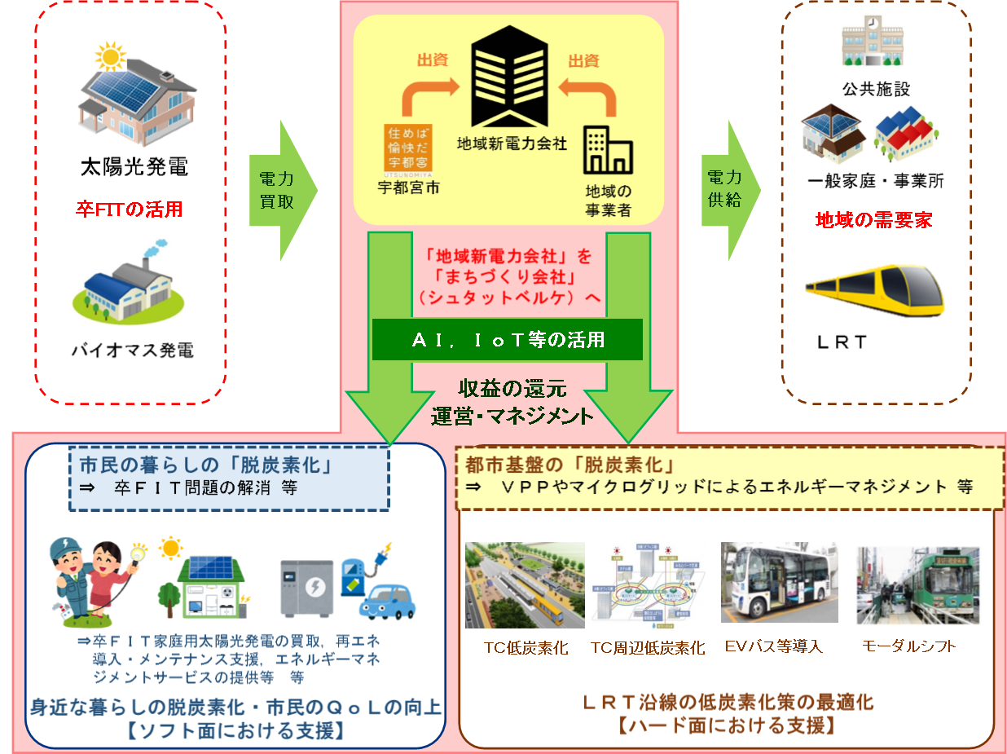
栃木県／宇都宮市
地域新電力を中心とした持続可能な脱炭素モデル都市構築事業
【手法】
【目的】
地域新電力
ｴﾈﾙｷﾞｰ地産地消
LRT沿線低炭素化
1．事業イメージ（目標年度：2030）
2．事業概要
【目的】 再エネを地域で地産地消するビジネスモデルの構築
【手段】 地域新電力を立ち上げ、市の廃棄物発電などによる電力をLRT・公共施設に供給
事業収益は，地域の低炭素化などに還元
【特徴】 日本初のLRT全線新設をきっかけとした、地域の低炭素化の推進
卒FITを見据えたエネルギー地産地消の仕組みづくり
3．事業効果（目標年度：2030、基準年度：2019）
←4480kg/年・世帯として計算（JCCCA家庭からの二酸化炭素排出量（2017年度））
←4200kWh/年・世帯として計算（平成30年度 家庭部門のCO2排出実態統計調査の結果（速報値）資料編
５ エネルギー消費量（固有単位）
（１） 地方別世帯当たり年間電気消費量（固有単位）の全国平均
【二酸化炭素排出削減効果】 約7,800t-CO2/年（約1,740世帯分の排出量）
【再生可能エネルギー利用量】 約14,900MWh/年（約3,550世帯分の電力）※非FIT分
【地域経済付加価値】 約6,400万円/年（うち新電力の純利益は地域に還元）
【行政コスト削減】 公共施設電力料金 約500万円/年削減
廃棄物発電の売電収入 約1,500万円/年増加
【地域課題の解決】卒FIT家庭用太陽光の買取や、LRT沿線の低炭素化策の最適化の実施
4．事業体制
【宇都宮市】 事業構想，実現可能性の調査・検討、再エネ導入促進
【地域事業者】 エネルギー事業者：電力需給調整、エネルギーの有効活用
電気設備事業者：省・再・蓄エネビジネスの展開
交通関係事業者：公共交通の低炭素化
地域金融機関 ：資金融資、事業性評価、事業管理
【地域新電力を通じて実現したいこと】
地域の再エネが、地域の低炭素化、市⺠の暮らしにプラスになる仕組みの構築
5．事業スケジュール
再エネを維持することができる、拡⼤し続けることができる環境の
整備
2018
2019
2020
2021
2022
将来
▲
基礎調査
▲
詳細調査
▲
会社設立準備
▲
会社設立
▲
公共施設供給開始
▲
LRT
供給開始
▲
事業拡大
外部環境リスクの調査
事業採算性の詳細調査
事業参画意向調査
事業方針の作成
共同出資者・
事業協力者募集
事業計画の作成
議会承認
会社設立準備
会社設立
●小売電気事業者登録
契約切替手続き
事業開始
事業収益の地域還元
電力の調達・供給先の拡大
LRTが導⼊されることにより、低炭素化を加速させるとともに、利益（メリット）を市域全体が享受できる仕組みの構築
環境省 地域の多様な課題に応える脱炭素型地域づくりモデル形成事業

Slide 3
栃木県／宇都宮市
地域新電力を中心とした持続可能な脱炭素モデル都市構築事業
別紙
【手法】
【目的】
地域新電力
ｴﾈﾙｷﾞｰ地産地消
LRT沿線低炭素化
【規模】
  人口：519,277人（令和元年12月1日時点）、世帯数：227,183世帯（令和元年11月末時点）
  歳入・歳出：2,165億円（令和元年度一般会計予算）、面積：416.85㎢
【立地】
  栃木県の県庁所在地で、県の中央に位置
  東北新幹線、東北自動車道、北関東自動車道が通る交通の要衝であり、郊外の工業団地には、日本を代表する企業の製造・研究開発拠点が集積する。新幹線で、東京まで約50分。
【産業構造】
  市内総生産の経済活動別構成比 ※市内総生産（名目）：2兆9,145億円（平成27年度）
  製造業39.8%、卸売・小売業11.2%、専門・科学技術サービス業7.3%、不動産業6.7%、公務5.0%、保健衛生4.9%、
  金融・保険業4.3%、その他サービス業4.1%、情報通信業3.7%、教育3.2%、建設業3.0%、その他6.8%
①自治体の基礎情報
【宇都宮市】エネルギーの地産地消の仕組みを構築し、卒FIT電源の受け皿をつくることで、再エネを継続・拡大することができるまちを実現したい。
また、LRT沿線を、「環境にやさしいまち」にすることで魅力付けを行い、「ネットワーク型コンパクトシティの実現」に弾みをつけたい。
【エネルギー事業者】地域のエネルギーの有効活用のほか、スマートシティの形成やＳＤＧｓにおける取組との相乗効果への期待している。
【電気設備事業者】地元貢献、雇用創出等につながるような事業展開が望ましい。
【交通関係事業者】LRTの電源を100%再エネでまかない、「ゼロ・カーボン・トランスポート」を実現することで、環境にやさしい乗り物であることを
市民に印象付け、利用増加を促したい。
【地域金融機関】地域にとって意義のある事業であり，再エネ関連融資の拡大やまちづくりへの波及効果を期待している。
②各主体の参画理由 ※現時点での民間事業者への参画意向確認
③過年度事業との関連性
・宇都宮市では、環境省「平成28年度 「低炭素・循環・自然共生」地域創生実現プラン策定事業」、「平成29年度 地域における都市機能の集約及びレジリエンス強化を両立するモデル構築事業」、「平成30年度地域の多様な課題に応える低炭素な都市・地域づくりモデル形成事業」を活用し、LRT沿線の低炭素化を実現するための各種事業案を具体化。
・本事業では、このうちの１つである地域新電力について、実現可能性を詳細に検討
環境省 地域の多様な課題に応える脱炭素型地域づくりモデル形成事業

Slide 4
栃木県／宇都宮市
地域新電力を中心とした持続可能な脱炭素モデル都市構築事業
顕在化した課題と課題解決のアプローチ（今後の対応）について
業務内容 | 成果目標 | 事業実施にあたり顕在化した課題 | 課題解決のアプローチと 今後の展開（スケジュール）
１．電力需要・電源の詳細調査 | ・公共施設やＬＲＴの電力需要量を踏まえた事業性の評価 ・事業所等を対象とした事業拡大の可能性の確認 ・クリーンパーク茂原の発電量を踏まえた事業性の評価 | ①夜間の余剰電力の発生 ②卒ＦＩＴ家庭の見込み方，調達単価の設定 ③クリーンパーク茂原稼働終了時の新たな再エネの検討 | ①工場・事業所などの需要家に対するアンケート結果を踏まえて，引き続き意見交換を実施する。 ＝今年度末～来年度中 ②市場動向を踏まえた適切な事業範囲を設定する。＝来年度中 ③連携する民間事業者からの電力提供や，地域のメガソーラーなどの再生可能エネルギーの活用について検討する。＝来年度以降
２．小売電気事業体制の詳細検討 | ・小売電気事業における主要業務に関して，どのような業務フロー・体制で運営するか詳細検討 ・民間事業者の参画意向の確認 | ①民間事業者の最適な参画手法（関わり方）の検討 ②民間事業者の募集・選定方法の検討 ③公共施設等との電力売買を担保する適正な方策の検討 | ①引き続き，地域の民間事業者等と意見交換を行い，参画意向や手法について協議・調整を図る。 ＝今年度末～来年度初頭 ②他地域での実事例を踏まえた募集方法や，選定基準の考え方などについて調査する。（引き続き、優良事例の情報提供をお願いしたい） ＝今年度末～来年度初頭 ③協定や随意契約のほか，持続的な事業スキームを担保する手法について検討する。＝来年度以降
３．事業収益の地域還元体制の詳細検討 | ・地域新電力会社による地域還元方法や，ＰＤＣＡサイクルを回すことができる体制の検討 ・地域新電力が担うべき地域還元事業のスキームの確立 | ①効果的な地域還元策の内容の検討 ②連携する民間事業者との効果的な還元策の実施体制の検討 | ①採算が取れない事業の実施の可否や，環境面以外の還元策など，事業範囲の見極めについて引き続き検討する。＝今年度末～来年度中 ②引き続き，地域の民間事業者と意見交換を行い，効果的な連携手法について調査する。 ＝今年度末～来年度中 （引き続き、優良事例の情報提供をお願いしたい）
環境省 地域の多様な課題に応える脱炭素型地域づくりモデル形成事業

